Slide 1


Angular Material
Et le style devint CSS (du “Code Sans Souci”)

Slide 2
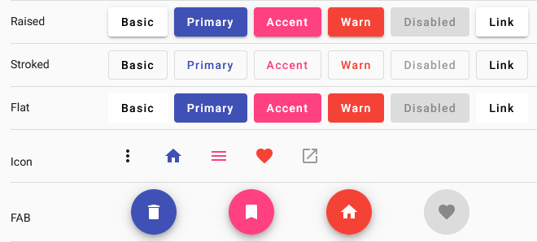
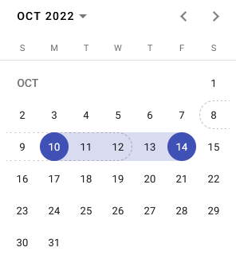
Angular Material (“AM”)
Library CSS, développée par Google.
« Composants » simples (directives)…
… Et complexes (composants).
Support d’accessibilité (RGAA).
Notes:
A11Y: Pour les grands groupes (EXEMPLE: Respect du RGAA sur le projet)

Slide 3
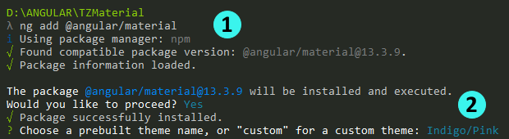
NPM INSTALL
Installation d’AM + CDK + Animations
Notes:
2 => Options
3 => Modifications apportées au fichier

Slide 4
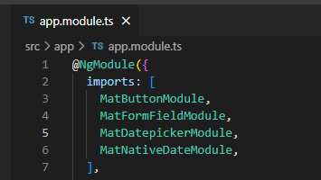
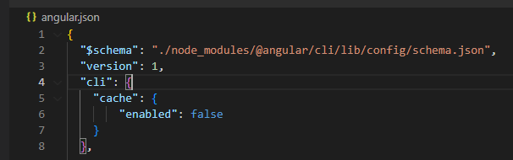
Imports & Cache
Notes:
NoopAnimationsModule
Certains composants nécessitent plusieurs imports (DATEPICKER = MODULE INPUTS + DATEPICKER)

Slide 5
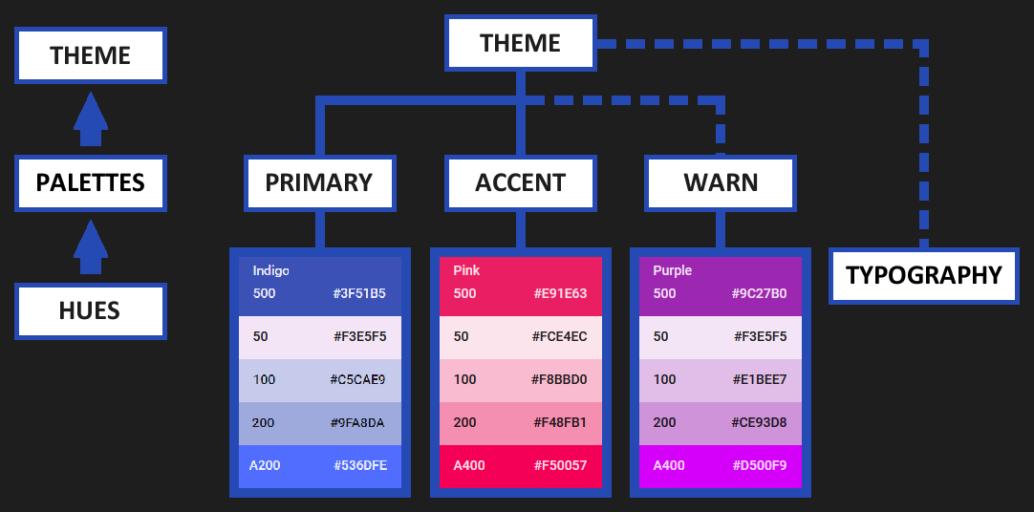
Nomenclature
Notes:
On se met d’accord sur le vocabulaire.
Map SASS: les clés peuvent avoir n’importe quelle valeur.

Slide 6
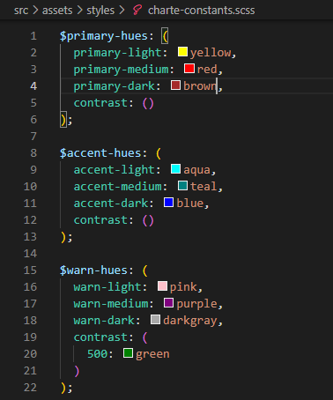
Hues/Palettes
Notes:
On se met d’accord sur le vocabulaire.
Map SASS: les clés peuvent avoir n’importe quelle valeur.

Slide 7

Go IDE !

Slide 8
ng-deep: C’est non !
« While Angular's default style encapsulation prevents component styles from affecting other components, global styles affect all components on the page. This includes ::ng-deep, which promotes a component style to a global style. Component styles normally apply only to the HTML in the component's own template. Applying the ::ng-deep pseudo-class to any CSS rule completely disables view-encapsulation for that rule. Any style with ::ng-deep applied becomes a global style. In order to scope the specified style to the current component and all its descendants, be sure to include the :host selector before ::ng-deep. If the ::ng-deep combinator is used without the :host pseudo-class selector, the style can bleed into other components. »
https://angular.io/guide/component-styles

Slide 9
Warning !
V15+ : Breaking changes.
Upgrade : Migration en partie automatisée.
@deprecated
Le nom des classes reste inchangé par l’upgrade.
Règles CSS sans effets : implique un changement manuel des classes personnalisées
Notes:
A11Y: Pour les grands groupes (EXEMPLE: Respect du RGAA sur le projet)

Slide 10
TL;DR
Elément d’AM => CSS par l’attribut [color].
Elément HTML => CSS par mixin.
Sers-toi de l’inspecteur.
Ne te sers pas de ng-deep !
« 1 couleur, 1 valeur »
« La couleur en global, le spatial en local »
« Désactive le cache »

Slide 11
Ressources
Guides officiels d’Angular Material
  https://material.angular.io/guides
Documentation sur le theming des composants
  https://material.angular.io/guide/theming
  https://material.angular.io/guide/theming-your-components
Github
  https://github.com/plip-plop

Slide 12
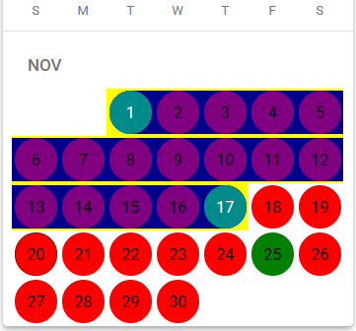
Merci !
(Et à bientôt pour les Signals)

Slide 13
Etapes de la démo
Intégrer la charte graphique (constantes).
Configurer AM (palettes & theme).
Implémenter les pseudo-classes (:hover, etc.).
Manipuler la charte au niveau global (mixins).
Manipuler la charte au niveau des composants.

Slide 14
A votre avis...
Combien de règles CSS faudra-t-il coder pour reproduire les 6 boutons d’exemple ?
A) 6 D) 1
B) 3 E) 0
C) 2

